Slide 1

Знакомство с Python 3

Slide 2
План
Кем и для чего был создан
Где и кем используется
Плюсы и минусы

Slide 3
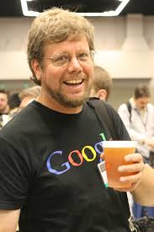
Кем и для чего был создан
Python был задуман в 1980 году Гвидо ван Россум, но к созданию приступили только в 1989 году в центре математики и информатики в Нидерландах.
Python - высокоуровневый язык программирования общего назначения, ориентированный на повышение производительности разработчика и читаемости кода. Синтаксис Python минималистичен. В то же время стандартная библиотека включает большой объём полезных функций.
Из-за своих особенностей разработчики предпочитают применять объектно-ориентированный подход, когда одна программа состоит из множества подпрограмм.

Slide 4
Где используется
Разработка сайтов
Серверные части мобильных приложений, например в Instagram
Десктопные приложения
GIMP — визуальный редактор;
BitTorrent до 6 версии — менеджер торрент-закачек;
Blender — программа для создания 3D-графики.
Скрипты в играх: Battlefield 2, World of Tanks, Civilization IV, EVE Online.
Встроенные системы:
для управления банкоматами,
средствами автоматического регулирования: температуры, расхода жидкостей, давления и nд.,
в телекоммуникационном оборудовании.
Научные исследования в разных областях.
Data science:
сбор, хранение и анализ данных с сети,
предсказывание событий: цен, надёжности клиентов банка.
Machine Learning:
нейросети и искусственный интеллект:
Computer vision– распознавание картинок
Neuro Language Programming – распознавание речи

Slide 5
Примеры компаний использующих Python
Стартапы и компаниями, которые разрабатывают крупные проекты;
Alphabet использует язык для сбора в поисковике Google и реализации сервиса YouTube;
BitTorrent — для реализации сетей peer-to-peer;
Агентство национальной безопасности США — для шифрования и анализа разведданных;
Maya — для создания мультипликации;
Pixar, Industrial Light & Magic — для создания анимационных фильмов;
Intel, HP — для тестирования;
NASA — для научных вычислений;
iRobot — для разработки коммерческих роботизированных устройств;
Кроме того, его используют в Instagram, Positive Technologies, Facebook, Yahoo, Red Hat, Dropbox, Mail.ru, Яндексе.
И многие другие

Slide 6
Плюсы и минусы
++
Программировать можно практически на всех платформах
Язык прост в освоении
Разработка идёт быстрее чем на других языках
--
Программы на Python считаются одними из самых медленных
Сильная зависимость языка от системных библиотек

Slide 7
Чем Python может быть Вам полезен?
Хороший помощник в обучении
На нем можно разработать графический интерфейсы
Можно писать игры
Эти навыки помогут Вам в будущей работе
С python гораздо легче осваивать более сложные языки

Slide 8
Настройка среды разработки

Slide 9
План
Установка интерпретатора Python.
Проверка версии интерпретатора.
Что такое IDLE
Установка PyCharm IDE.
Создание и запуск проектов в PyCharm.
Настройка шрифта

Slide 10
Интерпретатор
Интерпретатор – программа обеспечивающая последовательный перевод с высокоуровневого языка программирования на машинный код и выполнение каждой строки программы, при чём при каждом запуске программы вся процедура полностью повторяется.

Slide 11
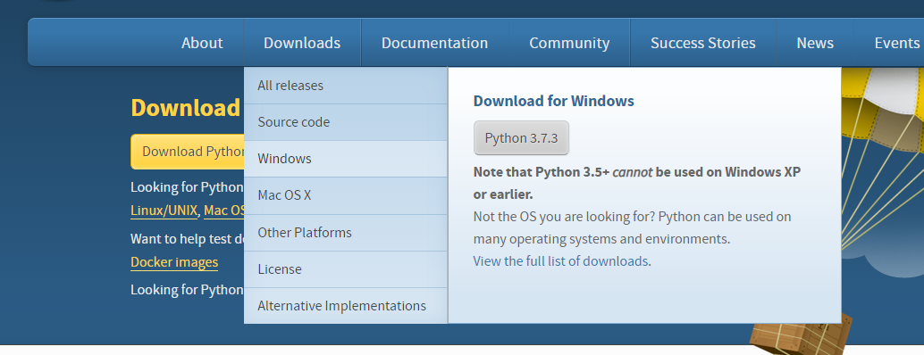
Установка интерпретатора Python
Для Windows - скачать с официального сайта, установить (https://www.python.org/downloads/).

Slide 12
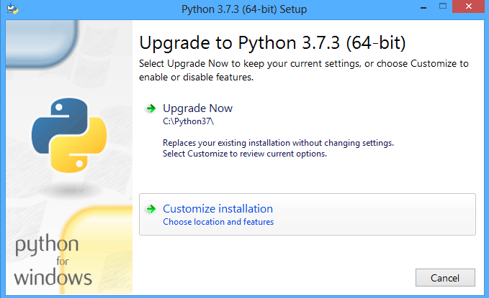
Установка интерпретатора Python

Slide 13
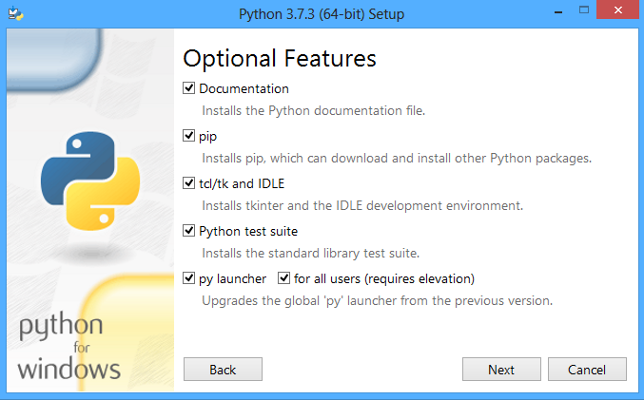
Установка интерпретатора Python

Slide 14
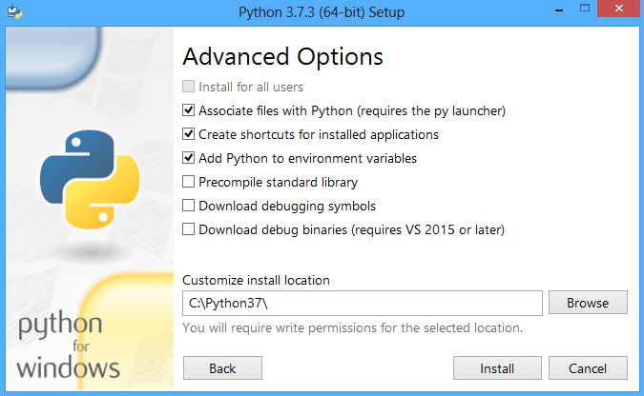
Установка интерпретатора Python

Slide 15
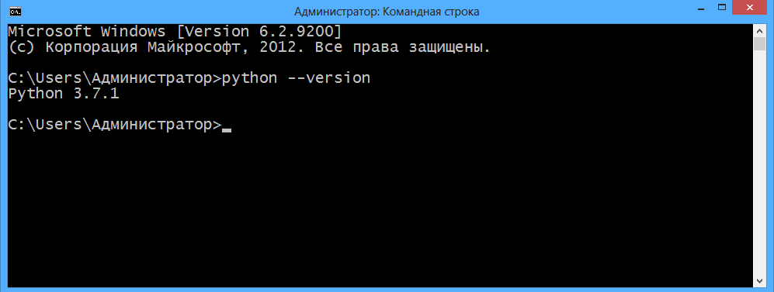
Проверка версии интерпретатора
cmd (Windows) или в terminal (Linux),
python -–version

Slide 16
Что такое IDLE?
IDLE — встроенный редактор.
IDLE (Integrated Development and Learning Environment) — это интегрированная среда разработки и обучения на языке Python, созданная с помощью библиотеки Tkinter. Искажение IDE, но на самом деле названа в честь Эрика Айдла из комик-группы Монти Пайтон.

Slide 17
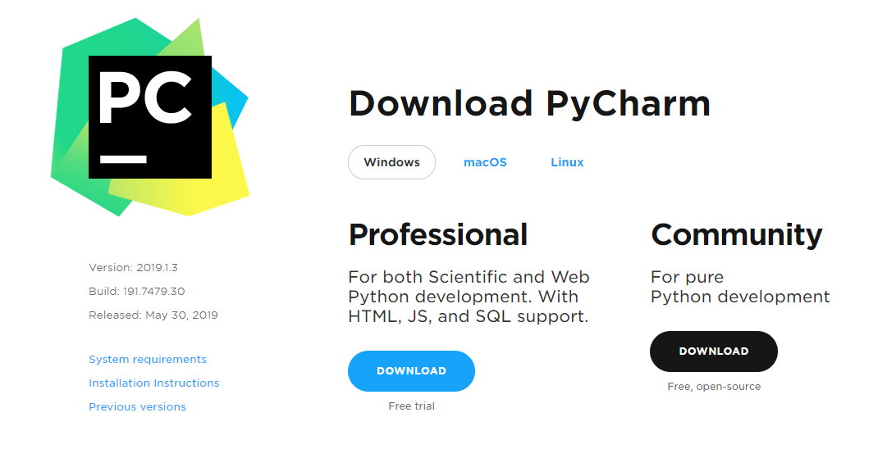
Установка PyCharm IDE
PyCharm IDE – интегрированная среда разработки (https://www.jetbrains.com/pycharm/download/#section=windows)

Slide 18
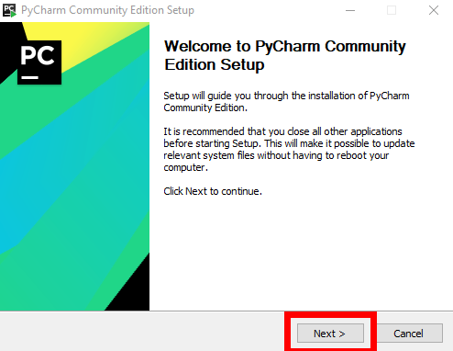
Установка PyCharm IDE

Slide 19
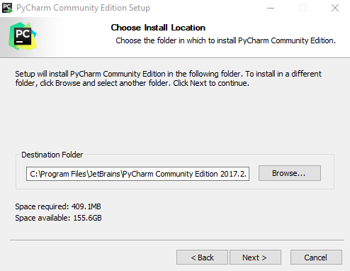
Установка PyCharm IDE

Slide 20
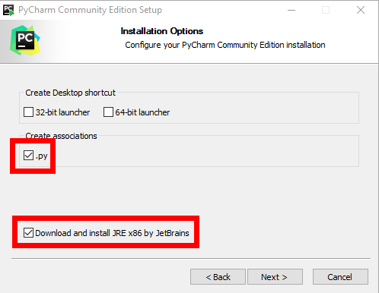
Установка PyCharm IDE

Slide 21
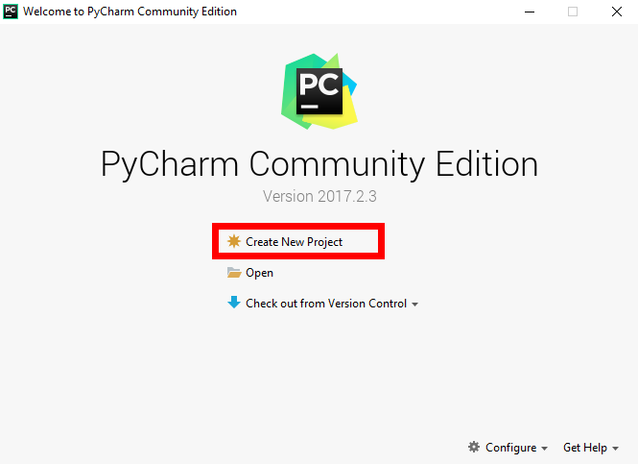
Создание и запуск проекта в PyCharm

Slide 22
Настойка шрифта в PyCharm
File -> Settings -> Editor -> General -> Mouse control - > Change font size with Ctrl+Mouse Wheel

Slide 23
Комментарии. Операторы. Основные функции.

Slide 24
План
Как писать комментарии.
Куда можно выводить информацию.
Как можно использовать функцию print.
Как вводить данные.

Slide 25
Комментарии
Нужны для пояснения происходящего в коде
Однострочные комментарии пишутся после символа решетки #:
# Пример коммента
Многострочные комментарии – документация, пишется между трехкратными кавычками ‘‘‘ ’’’ или “““ ”””:
‘‘‘ Пример
документации ’’’

Slide 26
Примеры использования комментариев в коде
def sqrt(number): '''эта функция вычисляет квадратный корень''' return number ** (1 / 2) result = sqrt(49) # используем ранее созданную функцию для нахождения # квадратного корня print(result) # выводим результат на экран

Slide 27
Операторы
Наименьшая часть языка программирования выполняющая простейшие действия:
Пример операторов:
+ сложение
- вычитание
= присваивание
> сравнение
if условие
while цикл

Slide 28
Функция print() – вывод данных
print – используется для вывода информации на экран
# Синтаксис:
print(‘Hello world!’)
# Результат:
Hello world!

Slide 29
print: аргумент sep=
Использование разных разделителей слов (sep=)
# Синтаксис:
print(‘четыре’, ‘каких’, ‘нибудь’, ‘слова’, sep=‘|’)
# Результат:
четыре|каких|нибудь|слова

Slide 30
Функция input()
Используется для ввода данных с запущенной программы
# Синтаксис:
input()
# Или:
input(‘Как тебя зовут? ’)

Slide 31
Дополнительно
В аргумент input может быть вложена строка на этапе написания программы
# Синтаксис
Input(‘Введите что нибудь: ’) # С начало выводит вписанный аргумент,
# потом принимает данные с консоли
# Результат
Введите что нибудь: _
Функции могут быть вложены одна в другую
# Синтаксис
print( input( ) ) # сначала выполняется внутренняя функция, потом ее
# результат передается во внешнюю

Slide 32
Задание:
Напишите код запрашивающий имя, и потом приветствующий по имени, а так же напишите комментарий, какую функцию выполняет эта программа.

Slide 33
PEP 8. Переменные. Типы данных. Преобразование.

Slide 34
План
Зачем нужны переменные.
Как объявить переменную.
Как правильно называть переменные.
Как определить тип переменной.
Какие бывают типы.
Как привести один тип к другому.

Slide 35
Зачем нужны переменные?
Переменные используются для хранения данных.
Одну переменную можно использовать несколько раз.
Можно менять значение и тип переменной.

Slide 36
Как объявить переменную?
Операторы:
= (присваивание)
# имя_переменной = значение переменной
# Синтаксис
first_name = ‘Егор’
age = 1991
temperature = 36.6
# стиль имен переменных маленькие буквы и знаки подчеркивания

Slide 37
Дополнительно
Переменные можно перезаписывать сами в себя:
number = number
Нескольким переменным можно присвоить одно значение в одну строку:
left = right = ‘сторона’
Нескольким переменным можно присваивать значения в одну строку:
one, two, tree = 1, 2, 3
Несколько переменных могут меняться значениями в одну строку:
first, second = second, first
Документацию можно помещать в переменную:
doc = ‘‘‘ Здесь можно что-то написать,
и это можно увидеть через функцию print() ’’’

Slide 38
Что такое PEP 8?
Это документ, описывающий общепринятый стиль написания кода на языке Python. Python Enhanced Proposal (PEP) - переводится, как заявки по улучшению языка Python.
PEP 8 создан на основе рекомендаций Гуидо ван Россума.
Ключевая идея Гуидо такова: “код читается намного больше раз, чем пишется”.
Собственно, рекомендации о стиле написания кода направлены на то, чтобы улучшить читаемость кода и сделать его согласованным между большим числом проектов. В идеале, весь код будет написан в едином стиле, и любой сможет легко его прочесть.
Переменная должна называться так, чтобы по названию можно было понять её предназначение.
Переменные можно объявлять как на русском (не рекомендуется), так и на английском языке.
# name, age, height, width - верно
# a, b, c, имя, возраст – не верно

Slide 39
Тип переменной
Тип переменной определяет множество значений, которые могут быть ей присвоены, и операции, которые могут быть с нею произведены.
Он либо фиксирован в момент объявления переменной и соответствует одному из типов данных, предоставляемых языком программирования (статическая типизация), либо в каждый момент соответствует типу тех данных, что содержит переменная (динамическая типизация).

Slide 40
Приведение типов:
число к строке str(number)
string = str(51)
строка к числу int(word)
number = int(’51’)
любые другие преобразования аналогично
another = float(51)

Slide 41
Основные типы данных:
int - целое число
float - число с плавающей запятой
str - строка или текст

Slide 42
Дополнительные типы данных:
boolean - логический тип
None - неопределенный тип
Есть и другие, которые нам пока не пригодятся
Некоторые типы появляются при подключении дополнительных модулей (библиотек)

Slide 43
Дополнительно
Тип boolean будет иметь значение False если в него записан 0, None или не записано ничего, и True при любом другом значении:
test_0 = bool(0) # False
test_int = bool(-2) # True
test_str = bool(‘здесь может быть даже пробел’) # True
Значения в переменных полиморфны:
add_int = 2 + 2 # = 4
add_str = ‘2’ + ‘2’ # = 22
Переменные могут перезаписываться, при этом их тип будет меняться автоматически:
test = 2 # int
test = ‘два’ # str
Функция input() по умолчанию преобразовывает любые данные с тип str
data = input(Введите что нибудь: ) # даже если ввести число, оно станет строкой

Slide 44
Функция type() – показать тип
type() – используется для узнавания типа данных, во многих IDE для вывода результата на экран, нужно использовать print()
# Синтаксис:
what_type = type(3.14)
print(what_type)
# Результат:
float

Slide 45
Задание:
Создайте переменную year и введите в неё свой год рождения
Приведите созданную переменную к типу str, потом к int, потом к float
Выведите каждый результат и их типы на экран

